Slide 1

Team Duurzaamheid & Veiligheid
Wie zijn wij en wat doen wij voor onze huurders

Slide 2

Opzet van het CO2-pact
Het CO2-pact is opgesteld vanuit het Klimaat akkoord van Parijs. De doelstellingen en de regelgeving is bepaald door de overheid en de gemeente.
De programmering voor het CO2-pact wordt jaarlijks bepaald. Dit doet het programmateam van Ymere. Het programmateam van Ymere kijkt naar de complexen waar we onderhoud kunnen combineren met verduurzamen.
Onderhoud waar mogelijk, renovatie waar nodig.

Slide 3
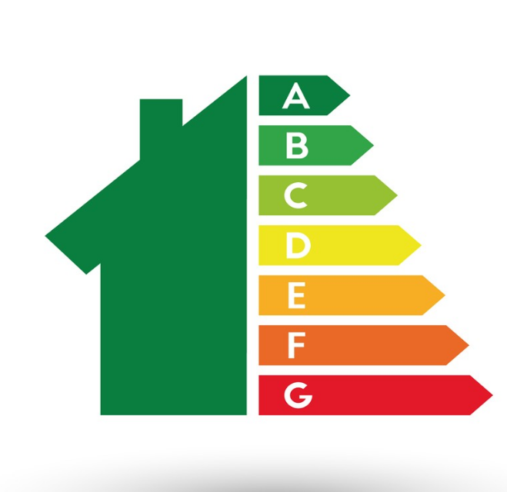
De uitdaging
Onze doelstelling is dat 80% van ons bezit in 2025 minimaal energielabel label B heeft.
Dit in samenwerking met onze huurders en partners

Slide 4
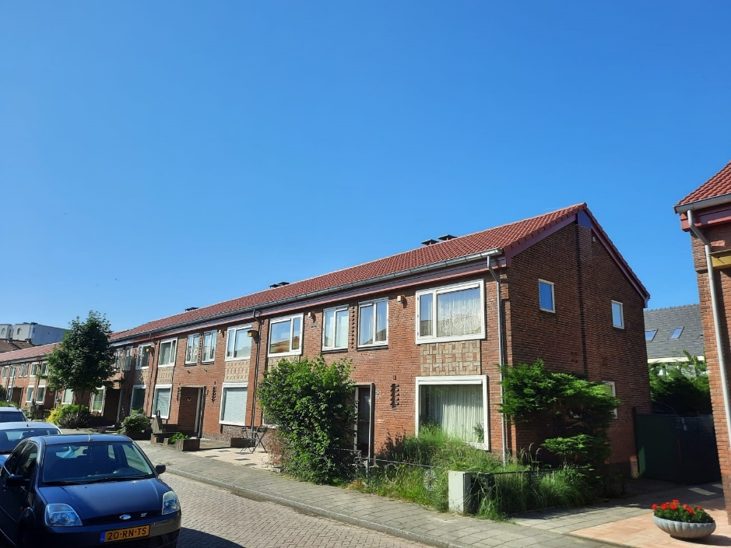
De typen CO2-pact werkzaamheden
Welke werkzaamheden vallen onder het CO2pact?
Het isoleren van het dak
Het isoleren van de gevels
Het aanleggen/vervangen van CO2-gestuurde ventilatiesystemen
HR++ dubbelglas plaatsen
Vervangen van kozijnen
Vervangen van de rookgasvoeren

Slide 5
Wat valt onder planmatig onderhoud?
De werkzaamheden die buiten en/of in de algemene ruimtes van de woning plaatsvinden bijvoorbeeld;
Het schilderen van de kozijnen
Het reinigen en herstellen van de gevels
Het herstellen van houtrot
Het renoveren van de trappenhuizen

Slide 6
Verschil tussen advies groot renovatietraject – en ons CO2-pact traject
Wanneer een complex toe is aan planmatig onderhoud sluiten wij aan met het duurzaamheidsplan. Belangrijk hierbij is dat wij met snelheid kunnen verduurzamen. Dit maakt het geven van advies op het projectplan anders dan bij renovatie projecten waar vooraf de kaders nog niet helemaal zijn bepaald
In tegenstelling tot het groot renovatietraject is er bij het CO2-pact traject al een pakket van werkzaamheden opgesteld. Wij vragen advies op dit bestaande plan. De werkzaamheden binnen in de woning duren maximaal vijf aaneengesloten werkdagen.

Slide 7
Het geven van een gekwalificeerd advies door de bewonerscommissie/huurderskoepel
Via een aankondigingsmail versturen we een aankondiging van een duurzaamheidsproject, met alle bijbehorende informatiestukken. Dit gebeurt vóórdat wij starten met het ophalen van het draagvlak.
De adviestermijn van minimaal zes weken gaat dan in
Wij gaan graag in gesprek om toelichting te geven op de werkzaamheden
Wij bespreken het gegeven advies met de projectleiders en nemen punten daar waar mogelijk mee in de uitvoeringsplannen
Punten die we niet kunnen meenemen beargumenteren wij

Slide 8
Wij werken volgens regelgeving
Het projectplan wordt opgesteld. De kaders van het projectplan zijn vooraf bepaald. Dit maakt dat uitbrengen van het advies enkel op het bestaand voorstel mogelijk is.
De overlegwet (minimaal zes weken)
  Recht op informatie, overleg en advies
  Uitbrengen van een schriftelijk advies door de bewonerscommissie
Bij het ontbreken van een bewonerscommissie wordt de huurdersvereniging/huurderskoepel geïnformeerd
Ondersteuning van een onafhankelijke partij (zoals stichting !Woon of de Woonbond) is mogelijk. U wordt hierover geïnformeerd in de aankondigingsmail.

Slide 9
Een project specifieke aanpak CO2-pact
Onderhoud met geriefsverbeteringen
Ophalen van draagvlak: 70% is nodig om het vermoeden van de redelijkheid van het voorstel te kunnen aantonen.
Projecten tot eind 2022: Geen huurverhoging, wel meer comfort/lagere energierekening
Maximaal 5 aaneengesloten werdagen werkzaamheden in de woning verrichten in het kader van duurzaamheid

Slide 10
Wie zijn wij als team duurzaamheid?
teamleider
Coördinator
Senior
Senior
Coördinator
2
3
Algemene binnendienst
4
5
1
Team 1
Binnendienst
Combi-dienst
Buitendienst
Team 2
Binnendienst
Combi-dienst
Buitendienst
Team 3
Binnendienst
Combi-dienst
Buitendienst

Slide 11
Wat is onze rol?
Het aanspreekpunt voor onze huurders
Ophalen van draagvlak; bewoners goed en volledig informeren
We leveren maatwerk en leveren daar waar nodig ondersteuning
Wij zijn ook het aanspreekpunt, projectleiders, co-makers, bewonerscommissies en huurdersverenigingen
Ook houden wij het overzicht van eventuele klachten en vergoedingen

Slide 12
Het informeren van onze huurders
Nadat u binnen zes weken uw advies heeft gegeven, informeren wij onze huurders over het projectplan
Wij versturen de brochure, akkoordverklaring en een afspraak datum voor een persoonlijk huisbezoek
Onze co-makers lopen graag mee voor technische toelichting bij de huurder thuis
Wij blijven in overleg met de bewonerscommissie/huurderkoepel

Slide 13
Na het behalen van de 70%
Informeren wij de huurders en alle betrokken partijen
We starten met het verder uitwerken van de planning
Heeft een huurder geen akkoordverklaring aangeleverd?
  Deze wordt nog een keer benaderd door het team om hun medewerking te krijgen. Wij kijken uiteraard ook naar de mogelijke bezwaren
Een huurder die niet akkoord gaat, krijgt van ons een informatiebrief over de procedure bij de rechter.

Slide 14
Starten van de werkzaamheden
Het projectbureau blijft aanspreekpunt voor onze huurders bij vragen, klachten en schades.
Minimaal vier weken voor de start van de werkzaamheden informeren wij onze huurders met een afsprakenbrief en een hand-out met alle belangrijke informatie voor tijdens het project.
Wij vragen onze huurders de afsprakenbrief te bevestigen.
Wij ondersteunen de huurder als zij hulp nodig hebben bij het gereed maken van de woning voor de werkzaamheden.

Slide 15
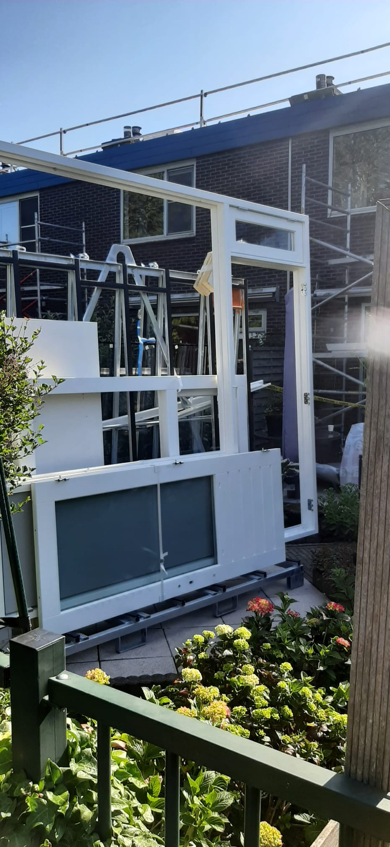
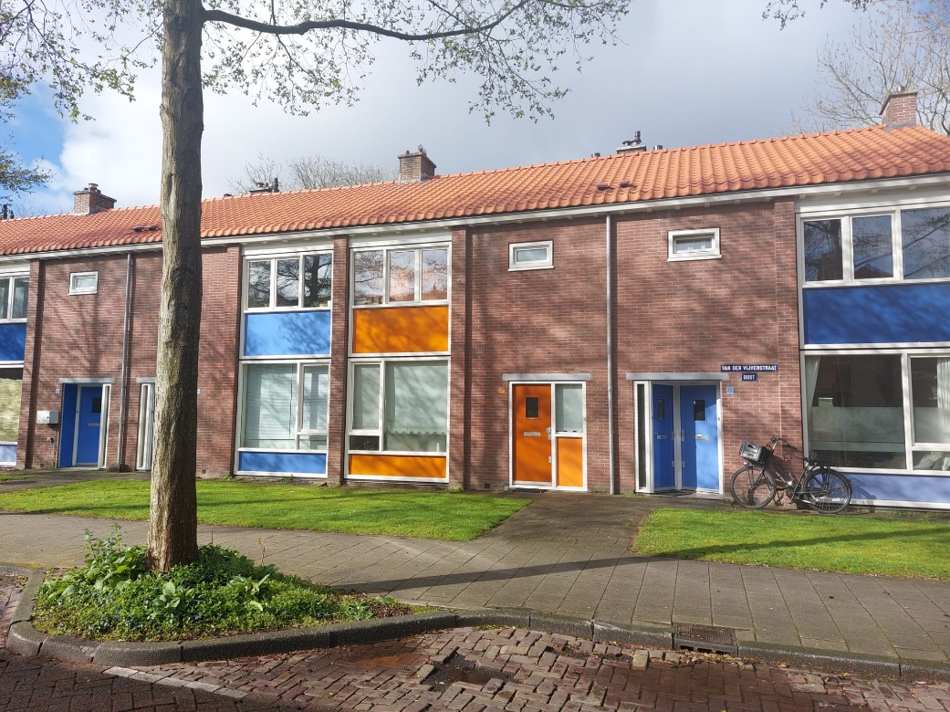
Behaalde resultaten sinds april 2019
+/- 12.000 adressen (160 complexen) aangepakt:
  4.800 daken
  10.000 MV installaties
  4.000 gevels

Slide 16





Onze co-makers

Slide 17



Projectbureau Duurzaamheid & Veiligheid
Maandag t/m vrijdag van 08:30 tot 17:00 uur
T 088 080 6010
E Projectduurzaamheid@ymere.nl

